Slide 1
Labdata Turma 11 – Hackathon Sparkanos
Angie Nobre Cocharero
Robert Portilho Rodrigues
João Paulo Neves da Costa

Slide 2
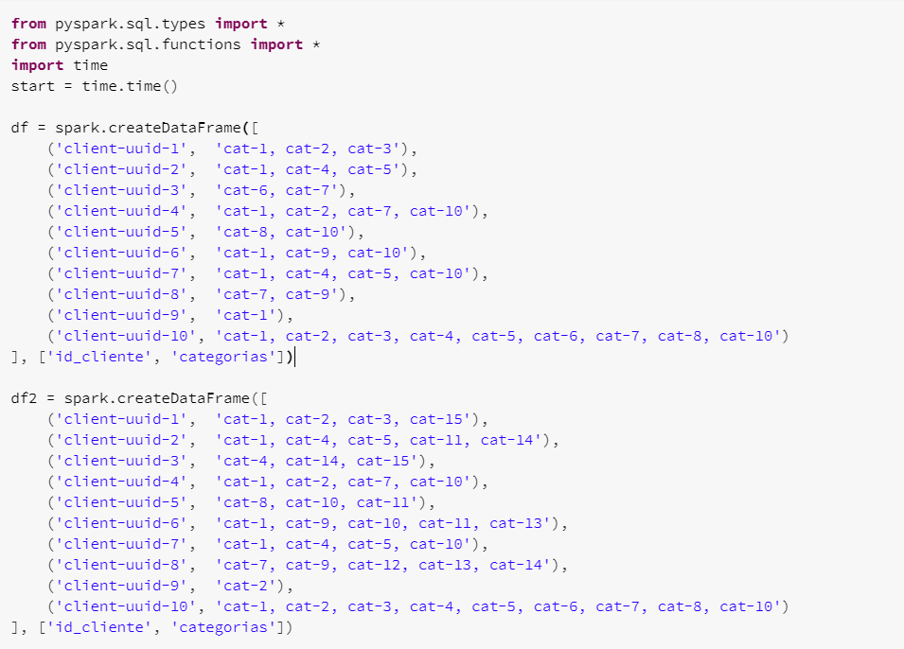
Desafio Programação PySpark

Slide 3
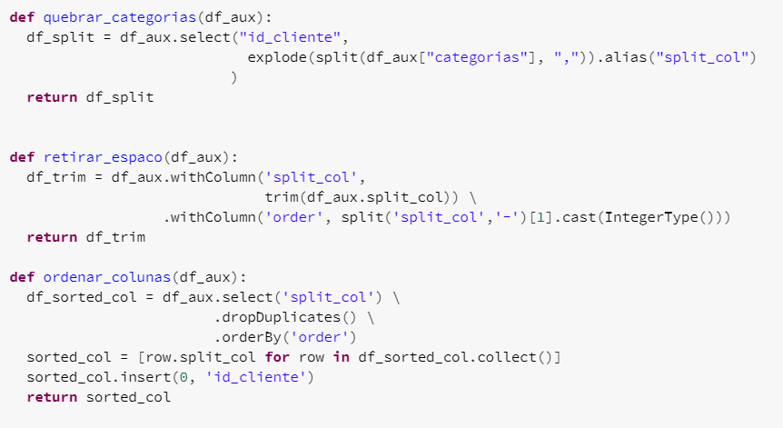
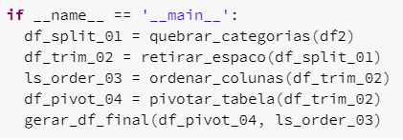
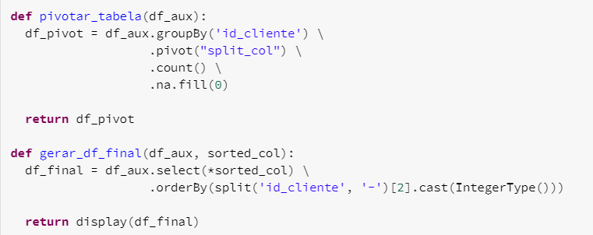

Slide 4
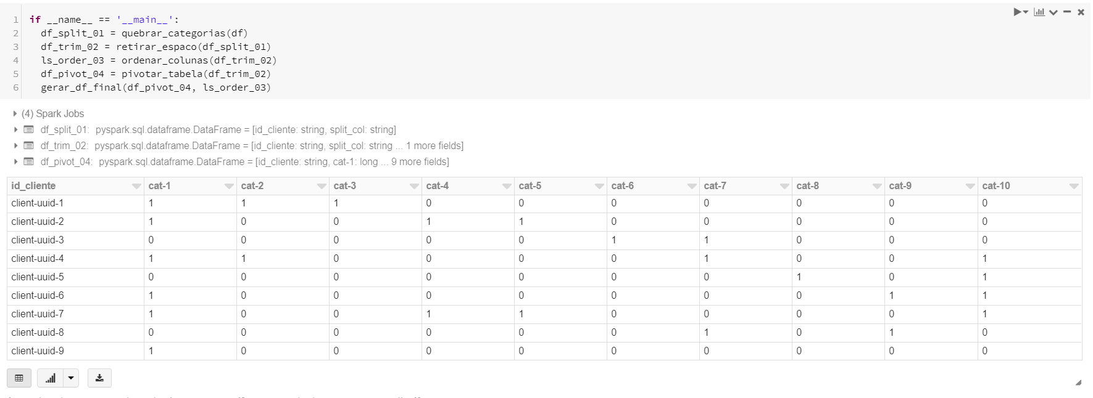
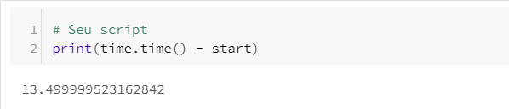

Slide 5
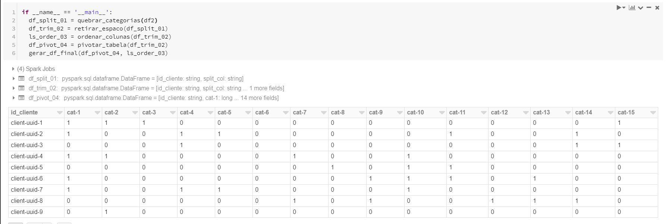
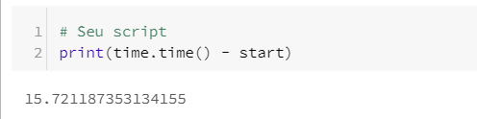

Slide 6
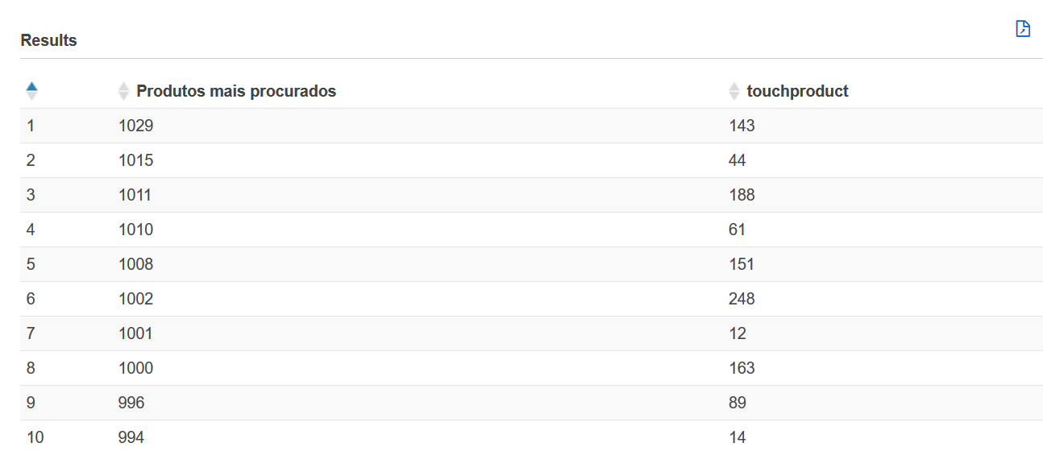
Desafio Case Ecommerce
Tarefa 1.1:
select count(*) "Produtos mais procurados",touchproduct
from rawdata
where touchproduct <> 0
group by touchproduct
order by 1 desc
limit 10;

Slide 7
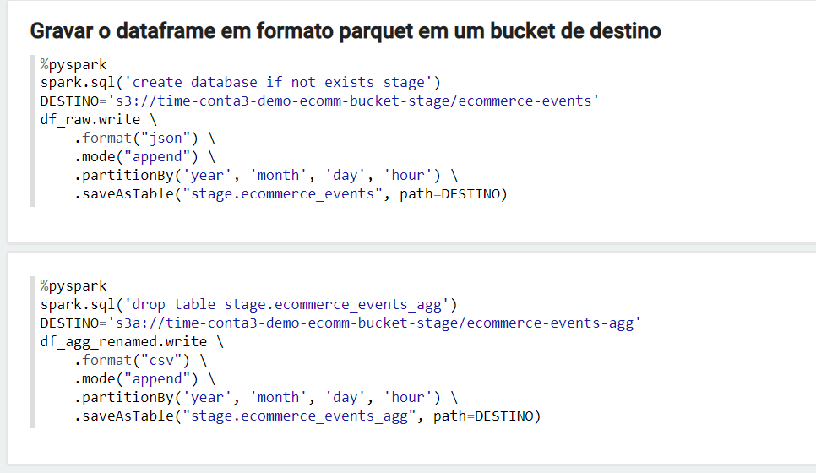
Tarefa 1.3 - Inferir Schema e criar manualmente as Tabelas Hive:

Slide 8
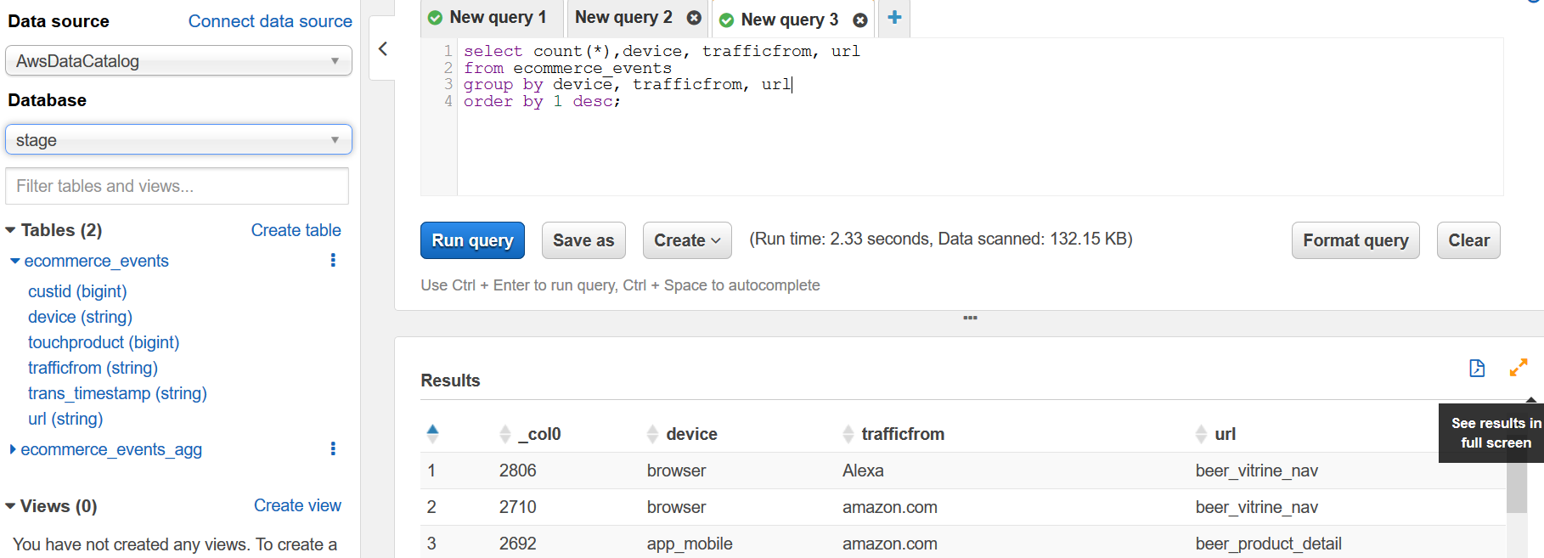
Realizar queries no Athena nas duas tabelas criadas, realizando filtros simples e count de linhas

Slide 9
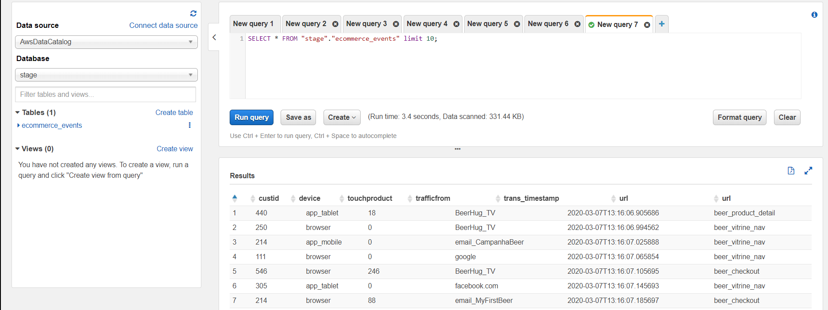

Slide 10
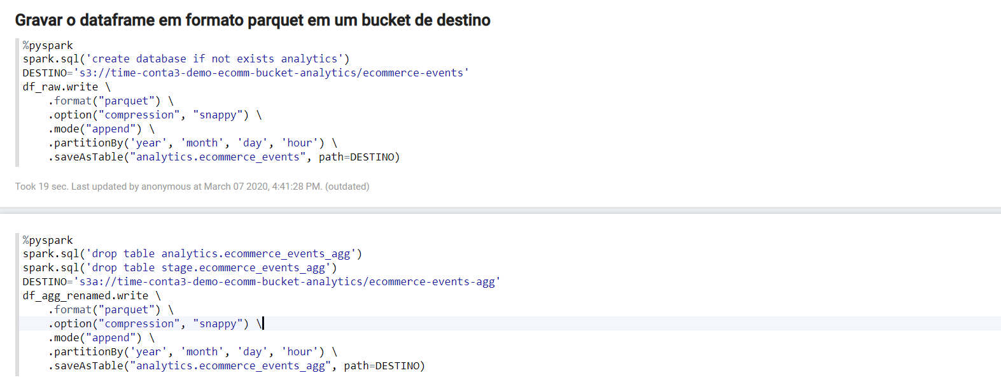
Tarefas 2 - Armazenamento e Processamento Batch Data Lake:

Slide 11
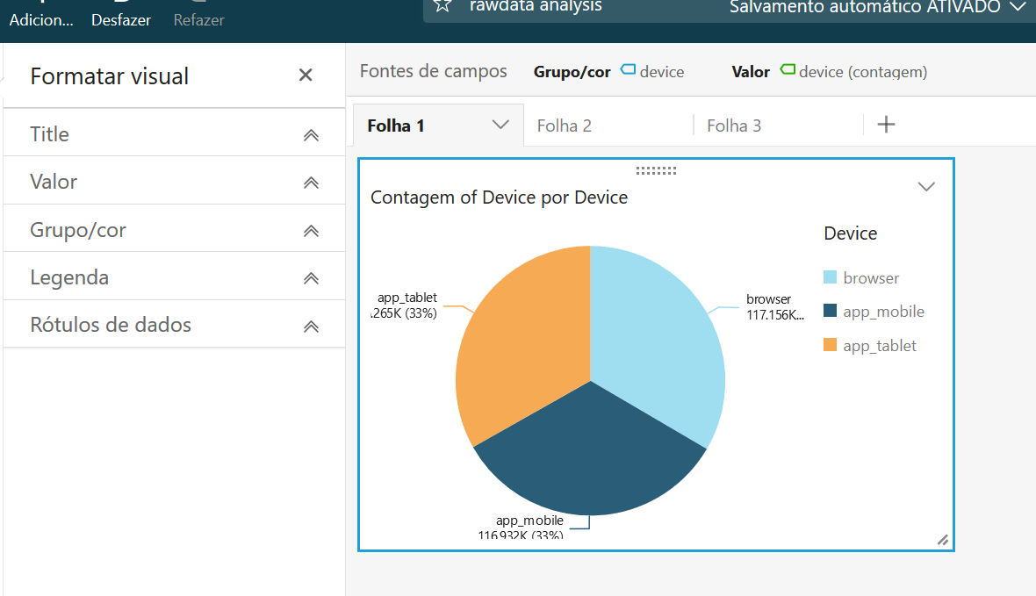
Tarefa 3.1 - Gráfico de pizza por device:

Slide 12
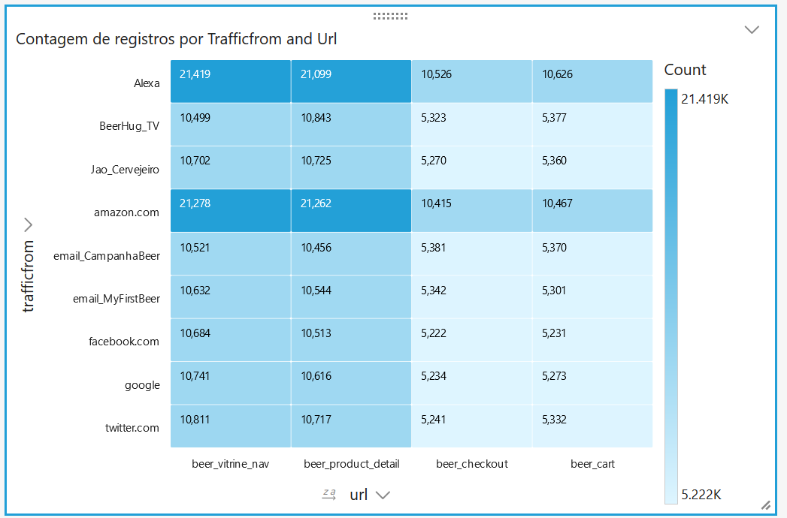
Tarefa 3.2 - Heat Map:

